Slide 1
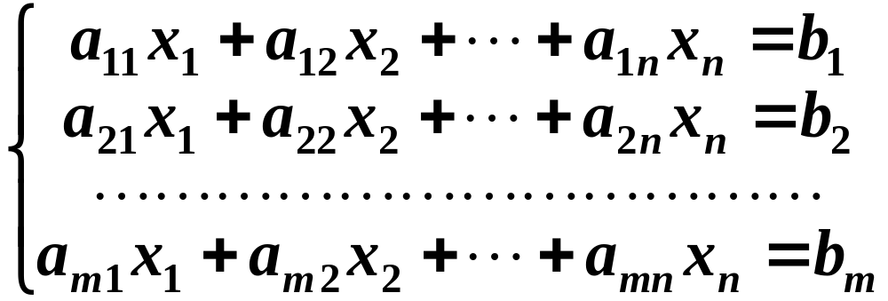
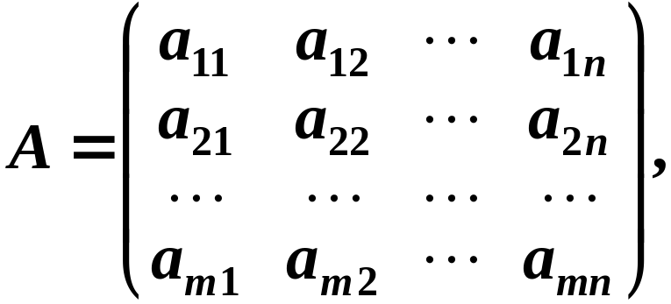
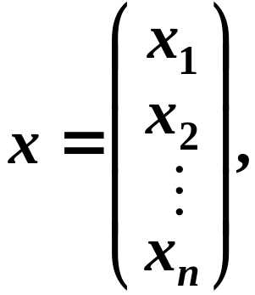
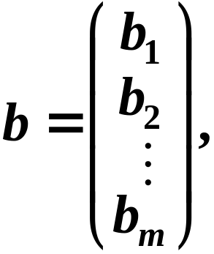
§3.5-3.6 线性方程组解的结构
设线性方程组
若记
则上述方程组可写成矩阵形式
Ax = b.
当b=0时, 称为齐次线性方程组, 否则称为非齐次线性方程组.

Slide 2
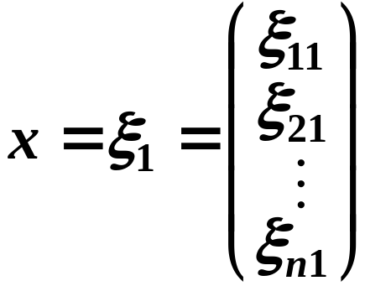
若x₁=ξ₁₁, x₂=ξ₂₁, ···, x_{n}=ξ_{n1}为方程组Ax = b的解, 则
称为方程组Ax = b的解向量.
前面我们已经用初等变换的方法讨论了线性方程组的解法, 并得出了两个重要结论:
(1) n个未知数的齐次线性方程组Ax = 0有非零解的充分必要条件为其系数矩阵的秩 R(A)< n.
(2) n个未知数的非齐次线性方程组Ax = b 有解的充分必要条件为系数矩阵A与增广矩阵B=(A | b)的秩相等, 且当R(A)=R(B)=n时有唯一解; 当R(A)=R(B)<n时有无穷多解;
本节将最终解决线性方程组的解的理论问题.

Slide 3
一、齐次线性方程组解的性质
(1) 若x = ξ₁, x = ξ₂为Ax = 0的解, 则 x =ξ₁ + ξ₂也是Ax = 0的解.
证明: 因为 Aξ₁ = 0, Aξ₂ = 0,
所以
A(ξ₁ + ξ₂) = Aξ₁ + Aξ₂ = 0,
故 x =ξ₁ + ξ₂也是Ax = 0的解.
(2) 若x = ξ₁为Ax = 0的解, k为数, 则 x = kξ₁也是
Ax = 0的解.
证明: 因为 Aξ₁ = 0,
所以
A(kξ₁) = kAξ₁ = k 0 = 0,
故 x = kξ₁也是Ax = 0的解.
这两个性质表明, Ax = 0的全体解向量所组成的集合对于加法和数乘运算是封闭的, 因此构成一个向量空间, 称此向量空间为齐次方程组 Ax = 0 的解空间.

Slide 4
二、基础解系及其求法
1. 基础解系的定义
定义: 设向量组η₁, η₂, ···, η_{t} 为齐次线性方程组Ax = 0的一组解向量, 如果
(1) η₁, η₂, ···, η_{t} 线性无关;
(2) Ax = 0的任一解向量都可由η₁, η₂, ···, η_{t} 线性表出.
则称向量组η₁, η₂, ···, η_{t}为齐次线性方程组Ax = 0的基础解系.
Ax = 0的基础解系是其全体解向量的一个极大无关组.
如果向量组η₁, η₂, ···, η_{t} 为齐次线性方程组Ax = 0的一组基础解系, 那么, Ax = 0的通解可表示为:
x = k₁η₁ + k₂η₂ + ··· + k_{t}η_{t}
其中k₁, k₂, ···, k_{t}为任意常数.

Slide 5
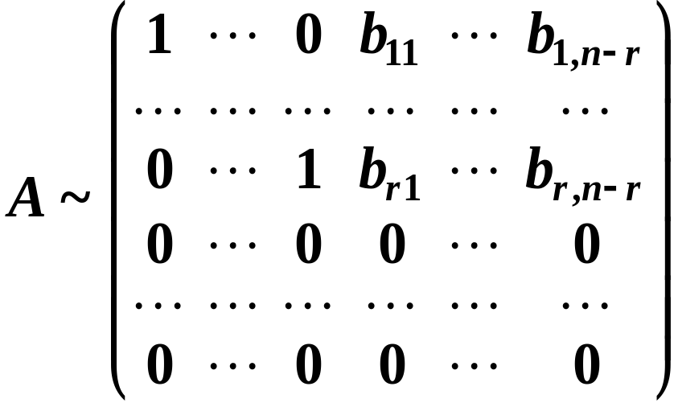
2. 基础解系的求法
定理：设 A是 m×n 矩阵，若r(A) = r < n, 则 Ax ＝ 0
存在基础解系，且基础解系中含有 n － r 个解向量.
设齐次线性方程组Ax = 0的系数矩阵A的前 r 个列向量线性无关, 于是A可化为:
证明：

Slide 6
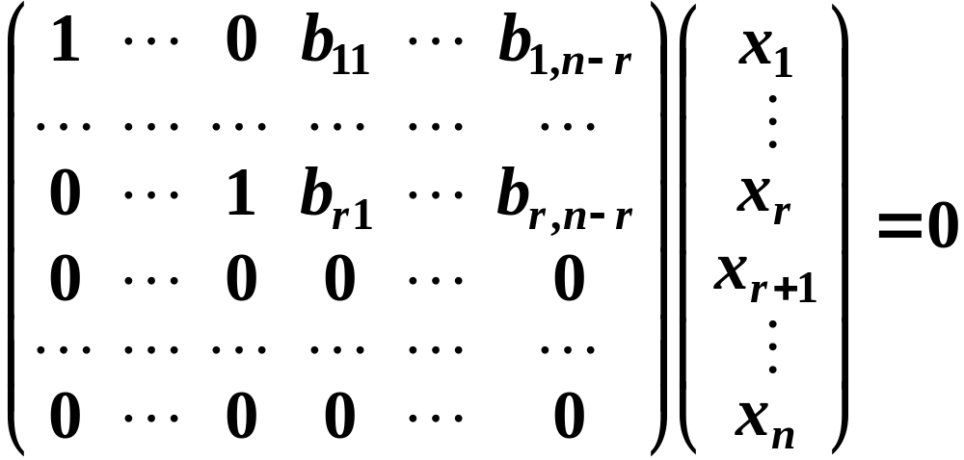
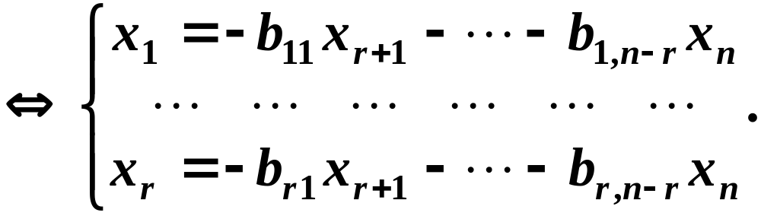
则, Ax = 0 ⇔
(1)

Slide 7
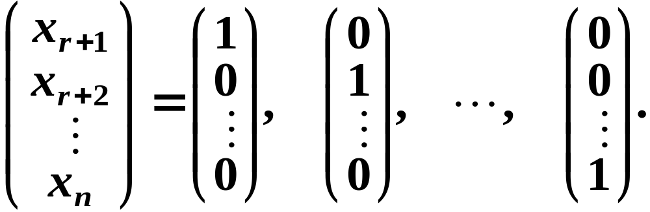
现对( x_{r+1}, ···, x_{n} )^{T} 取下列 n–r 组数(向量):
取值是否唯一？为何这样取值？
因为自由未知量可以任意取值，所以取值不唯一！
这样取值原因：
（1）保证线性无关
（2）尽量简单
分别代入方程组(1)依次得:

Slide 8
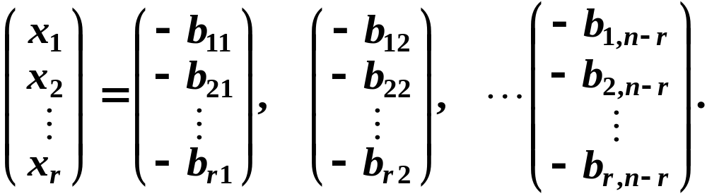
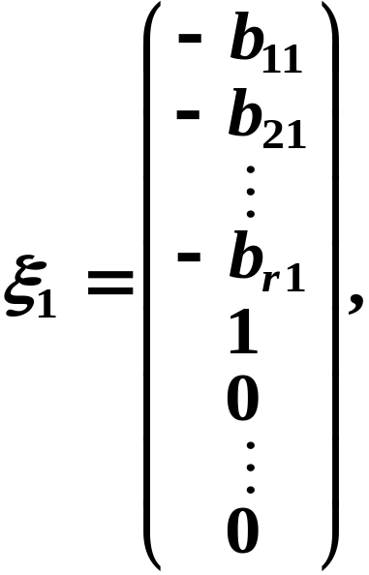
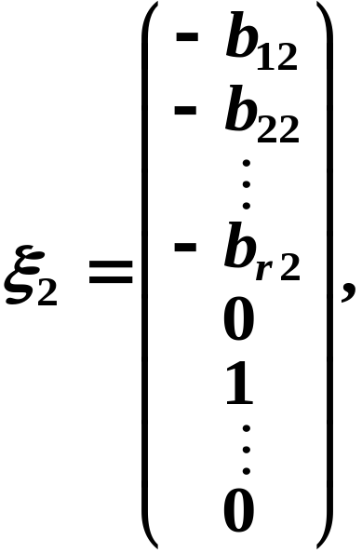
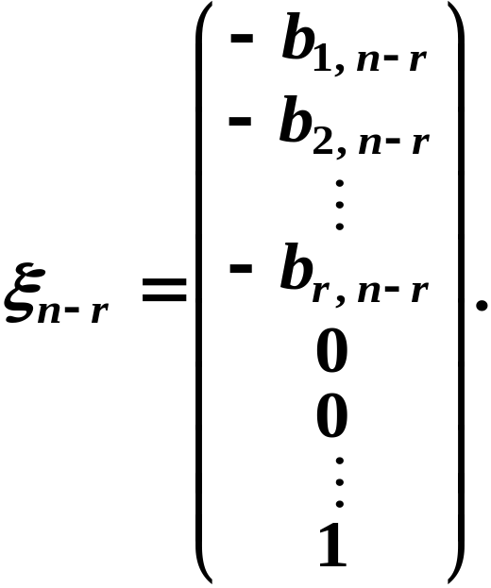
从而求得原方程组的 n–r个解:
···,

Slide 9
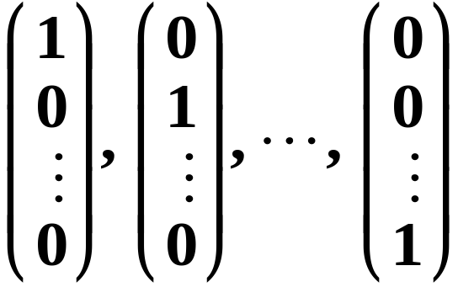
下面证明: ξ₁, ξ₂, ···, ξ_{n-r} 是齐次线性方程组 Ax = 0的一个基础解系.
(1) 证明: ξ₁, ξ₂, ···, ξ_{n-r} 线性无关.
由于n–r 个 n–r 维向量
线性无关.
所以 n–r 个 n 维向量 ξ₁, ξ₂, ···, ξ_{n-r} 亦线性无关.

Slide 10
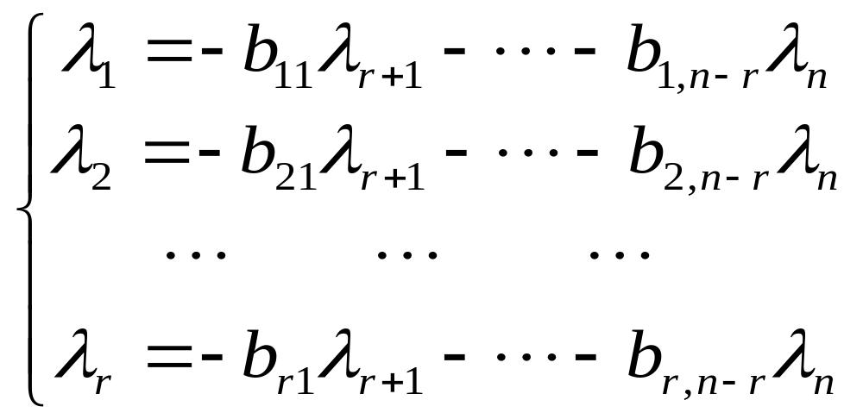
(2) 证明Ax = 0的任一解, 都可由ξ₁, ξ₂, ···, ξ_{n-r} 线性表示.
设 x = η = (λ₁, ···, λ_{r} , λ_{r+1}, ···, λ_{n})^{T}为方程组 Ax = 0 的一个解向量.于是 η 满足方程组，即

Slide 11
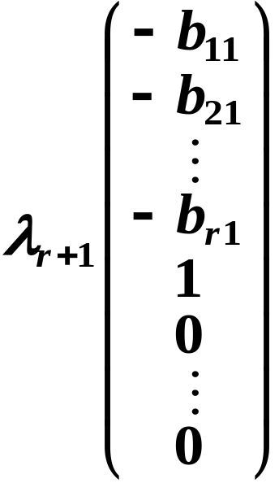
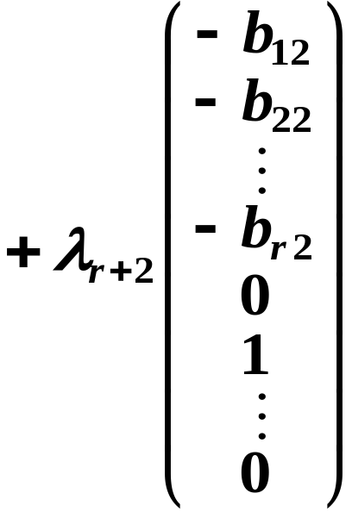
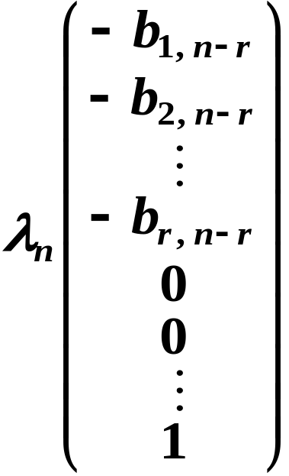
从而解向量η可以写成下述形式
η =
+ ··· +
=λ_{r+1}ξ₁ + λ_{r+1}ξ₂ + ··· +λ_{n}ξ_{n-r} .
即任一解η都可由ξ₁, ξ₂, ···, ξ_{n-r} 线性表示.
所以, ξ₁, ξ₂, ···, ξ_{n-r} 是齐次线性方程组Ax = 0的一个基础解系.

Slide 12
说明：
（1）因为自由未知量的选取不唯一，而且自由未知量
的取值也不唯一，所以基础解系不唯一.
对任意r个未知量，只要其系数所构成的向量组线性
无关，他们就可作为基本未知量，其余的n－r个则
为自由未知量.
记住基础解系中解向量的个数＝
未知数的个数 n－系数矩阵的秩 r (A).

Slide 13

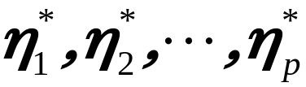
（2）如果向量组
和
为方程组 Ax＝0 的两个基础解系，则

Slide 14
(3)定理的证明过程，提供了基础解系的求法.
①将系数矩阵A化为行简化阶梯形矩阵；
②将每个非零行的第一个非零元所在列对应的未
知量作为基本未知量，其余的为自由未知量;
③对自由未知量依次取值，代入行简化阶梯形
矩阵对应的方程组求出基础解系;(记住取值方法)
④写出通解.

Slide 15
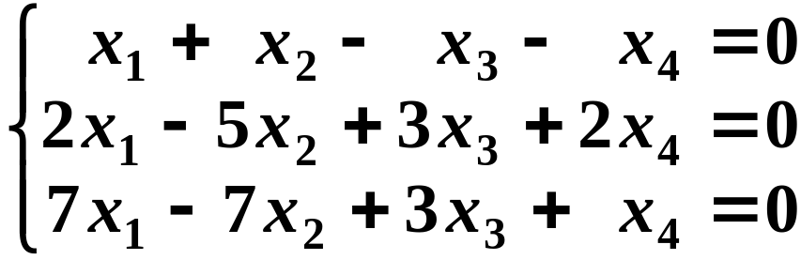
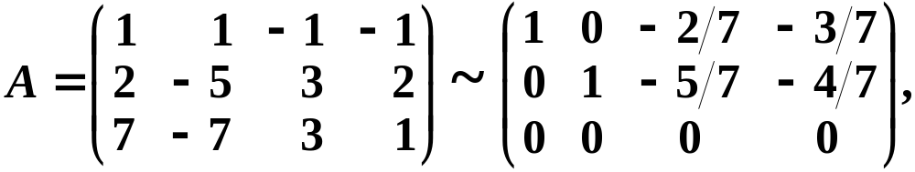
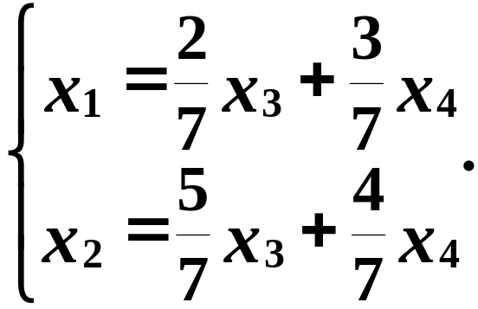
例1: 求齐次线性方程组
的基础解系与通解.
解: 对系数矩阵A作初等行变换, 变为行最简矩阵,
有
得

Slide 16
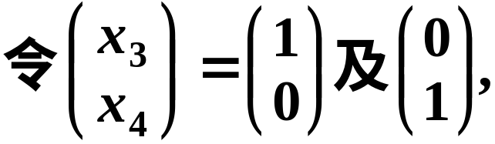
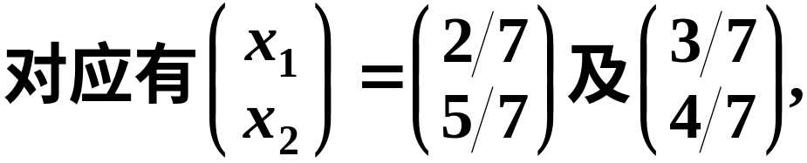
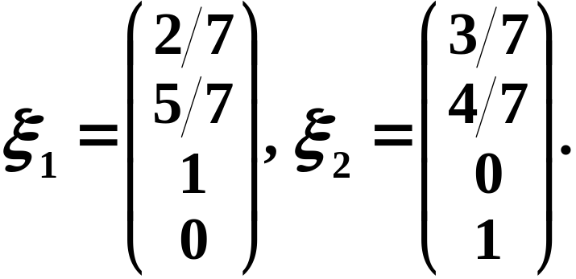
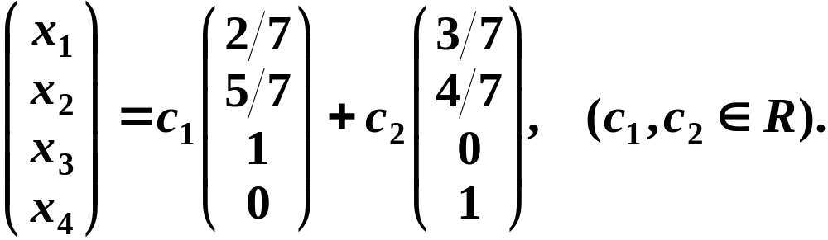
即得基础解系:
并由此得通解:

Slide 17
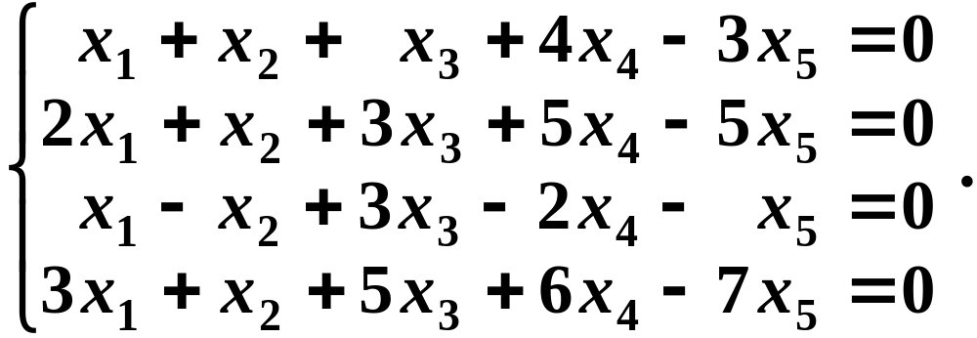
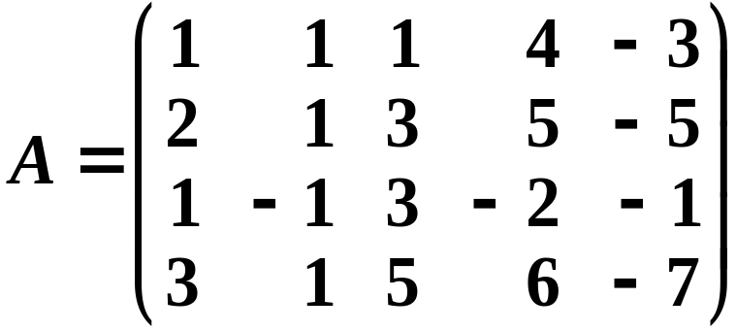
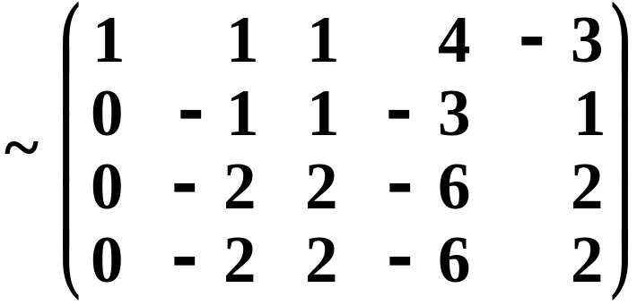
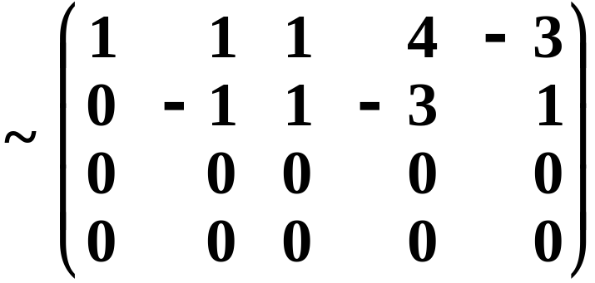
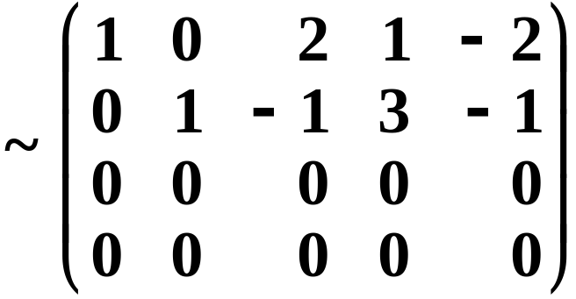
例2: 解线性方程组
解: 对系数矩阵A施行初等行变换:

Slide 18
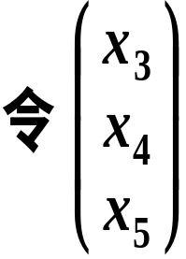
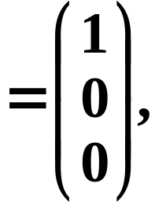
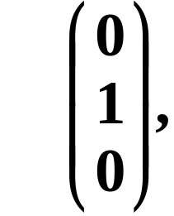
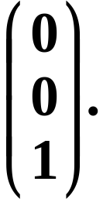
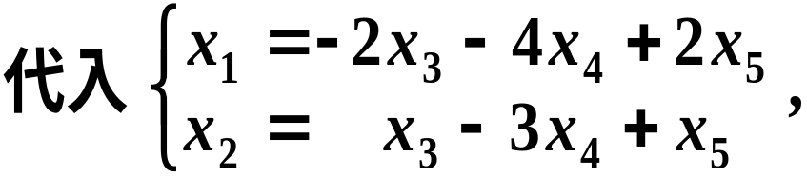
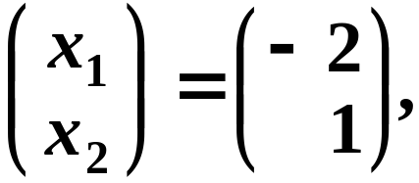
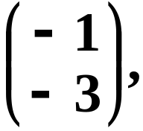
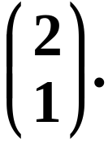
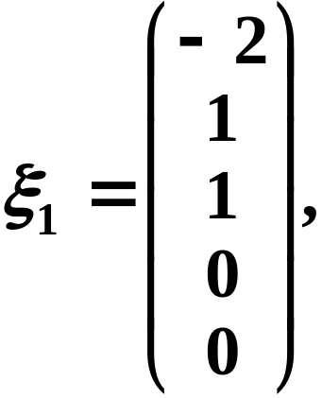
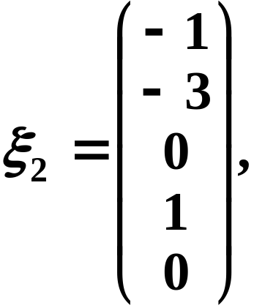
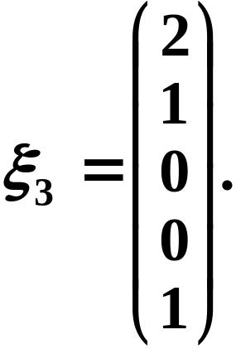
依此得,
所以原方程组的一个基础解系为:
故原方程组的通解为:
x = k₁ξ₁ + k₂ξ₂ + k₃ξ₃ , 其中k₁, k₂, k₃ ∈R.

Slide 19
例3: 设A_{m×n}B_{n×l} = O_{m×l} , 证明R(A)+R(B)≤ n.
证明: 设B =(b₁, b₂, ···, b_{l} ), 则
AB = A(b₁, b₂, ···, b_{l} ) = (0, 0, ···, 0 ) = O_{m×l} ,
即
Ab_{i} = 0 ( i =1, 2, ···, l),
也就是说, B的每个一列向量都是以A为系数矩阵的齐次线性方程组Ax=0的解向量.
由齐次线性方程组解的
性质知: 方程组Ax=0的解向量组的秩为n–R(A),
因此,
R(B)=R(b₁, b₂,··· ,b_{l} )≤ n–R(A).
故
R(A)+R(B)≤ n.
这正是第二章第七节的性质8:
若A_{m×n}B_{n×l} =O, 则R(A)+R(B)≤ n .

Slide 20
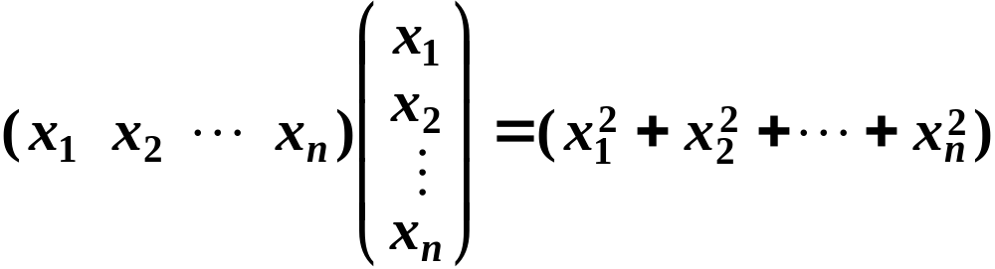
例4：设A为任一实矩阵, r(A^{T}A)与r(A)是否相等?
解： 对任一实列矩阵 x ≠ 0,
当 Ax = 0时, 必有A^{T}Ax = 0, 即(A^{T}A) x = 0.
反之当(A^{T}A)x = 0时, 有x^{T}(A^{T}A)x = 0.
即(Ax)^{T}(Ax)=0.
则 Ax = 0.
由此可知: Ax = 0与A^{T}Ax = 0同解.
故, r(A^{T}A)=r(A).
注:

Slide 21
三、非齐次线性方程组解的性质
1. 非齐次线性方程组解的性质
(1) 设 x=η₁ 及 x=η₂ 都是方程组 Ax=b 的解, 则 x=η₁–η₂为对应齐次方程组Ax=0的解.
证明: 因为 Aη₁=b, Aη₂=b,
所以
A(η₁–η₂) = Aη₁–Aη₂ = b – b = 0.
故, x=η₁–η₂为对应齐次方程组Ax=0的解.
(2) 设 x=η 是方程组 Ax=b 的解, x=ξ 是方程组 Ax=0 的解, 则 x=ξ+η 仍为方程组 Ax=b 的解.
证明: 因为 Aη=b, Aξ=0,
所以
A(ξ+η) = Aξ +Aη = 0 + b = b.
故, x=ξ+η 为方程组 Ax=b 的解.

Slide 22
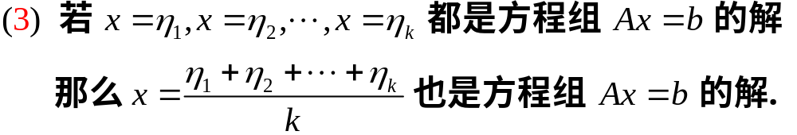
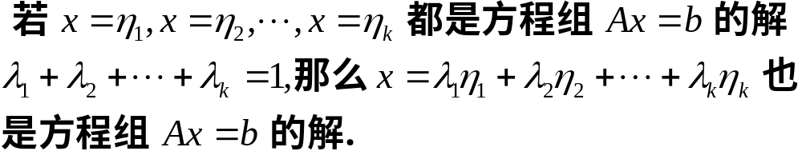
此性质可推广到一般情形：

Slide 23
2. 非齐次线性方程组解的结构
非齐次线性方程组Ax=b的通解为:
x = k₁ξ₁ + k₂ξ₂ + ··· + k_{n-r}ξ_{n-r} +η*.
其中 k₁ξ₁+k₂ξ₂+···+k_{n-r}ξ_{n-r} 为对应齐次线性方程组Ax=0的通解, η*为非齐次线性方程组Ax=b的任意一个特解.
3. 与方程组Ax=b有解的等价的命题
设矩阵A=(α₁, α₂, ··· ,α_{n}).
线性方程组Ax=b有解
⇔向量b能由向量组α₁, α₂, ··· ,α_{n}线性表示
⇔向量组α₁, α₂, ··· ,α_{n}与向量组α₁, α₂, ··· ,α_{n}, b等价
⇔矩阵A=(α₁, α₂, ··· ,α_{n})与矩阵B=(α₁, α₂, ··· ,α_{n}, b)的秩相等.

Slide 24
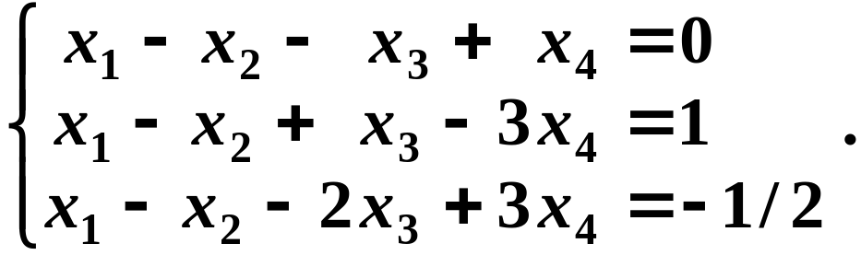
4. 线性方程组的解法
(1) 应用克莱姆法则
特点: 只适用于系数行列式不等于零的情形, 计算量大, 容易出错, 但有重要的理论价值, 可用来证明很多命题.
(2) 利用初等变换
特点: 适用于方程组有唯一解, 无解以及有无穷多解的各种情形, 全部运算在一个矩阵(数表)中进行, 计算简单, 易于编程实现, 是有效的计算方法.
例5: 求解方程组
解: 对增广矩阵B施行初等行变换:

Slide 25
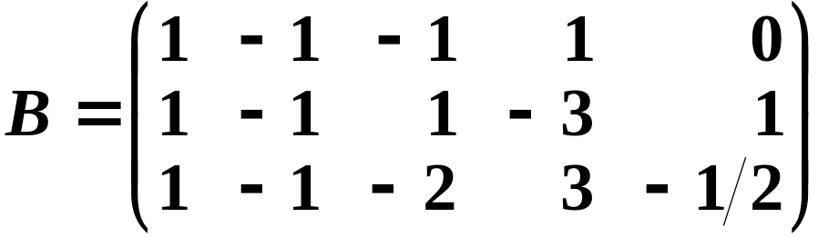
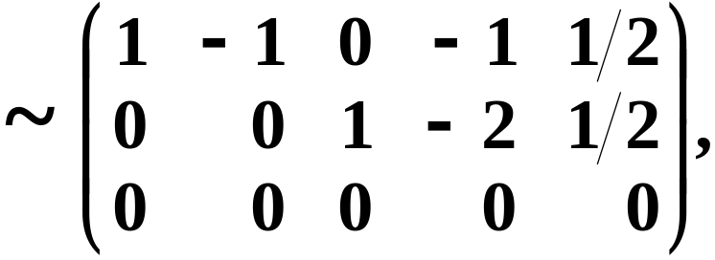
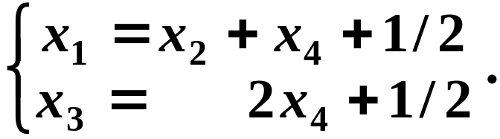

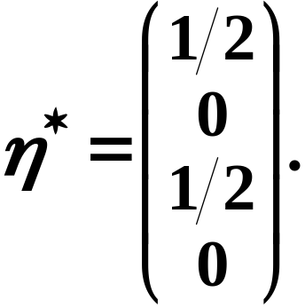
可见R(A)=R(B)=2,
故方程组有解, 并有
取 x₂ = x₄ = 0, 则x₁ = x₃ =
即得方程组的一个解

Slide 26





在对应的齐次线性方程组
中,
取
即得对应的齐次线性方程组的基础解系为:
于是所求通解为:

Slide 27
求解线性方程组Ax = b的步骤过程归纳如下:
1. 对非齐次方程组Ax = b, 将其增广矩阵B=(A ¦ b)化为行阶梯形后, 可以看出R(A)=R(B)是否成立, 若不成立, 则方程组无解.
2. 若R(A)=R(B)成立, 则方程组有解. 进一步将B化为行最简形.
3. 设R(A)=R(B)=r, 把行最简形中r 个非零行的第一个非零元所对应的未知量取作基本未知量, 其余n–r个未知量取作自由未知量, 对自由未知量分别取值 ，由A的行最简形写出齐次方程的基础解系, 由B的行最简形写出非齐次方程的特解，最后写出非齐次方程的通解.

Slide 28




例6: 求解方程组
解: 对增广矩阵B施行初等行变换:
可见R(A)=R(B)=2,
故方程组有无穷多解, 并且

Slide 29



故, 原方程组等价于方程组
求基础解系
令
代入上述方程组, 依次得
故得基础解系:

Slide 30




求特解
取 x₃ = x₄ = x₅ = 0, 则 x₁=
x₂=
即得方程组的一个解;
所以方程组的通解为:
其中k₁, k₂, k₃ ∈R.

Slide 31



另一种解法
由于
则原方程组等价于方程组

Slide 32


所以方程组的通解为:
其中k₁, k₂, k₃ ∈R.
四、小结
1. 齐次线性方程组基础解系的求法
(1) 对系数矩阵A进行初等变换, 将其化为最简形:

Slide 33



(2) 得出R(A)=r , 同时也可知方程组的一个基础解系含有 n–r 个线性无关的解向量.
由于
令
得

Slide 34



故
为齐次线性方程组的一个基础解系.
2. 线性方程组解的情况
Ax=0有解 ⇔ R(A) ≤ n;
此时基础解系中含有 n–R(A) 个解向量.
R(A)=R(B)=n ⇔ Ax=b 有唯一解;
R(A)=R(B)<n ⇔ Ax=b 有无穷多解;
R(A)≠R(B) ⇔ Ax=b 无解;

Slide 35



思考题
设A是m×3矩阵, 且R(A)=1, 如果非齐次线性方程组Ax=b的三个解向量η₁, η₂, η₃ 满足
求Ax=b的通解
思考题解答
由于A是m×3矩阵, 且R(A)=1,
所以, Ax=0 的基础解系中含有 3–1=2 个线性无关的解向量.
令η₁+η₂=α, η₂+η₃=β , η₃+η₁=γ ,
则

Slide 36






则向量
为Ax=0的基础解系.
故Ax=b的通解为:
其中k₁, k₂, k₃ ∈R.

